Slide 1
Korpushermeneutik Ansatz und Werkzeug zur Analyse großer Textkorpora
DHd2016 – Modellierung. Vernetzung. Visualisierung.
Referent: Jan-Oliver Rüdiger, M.A.
Folien-Download: http://notesjor.de/ppp/dhd2016

Slide 2
Promotionsprojekt: „Korpushermeneutik – Ein korpuslinguistischer Ansatz zur Textanalyse“
T
P
L
Notes:
T-Theorie der Korpushermeneutik
P-Praxis der Korpushermeneutik
L-Einsatz in der universitären Lehre
TPL-Kürzel und keine ausgeschriebenen Begriffe damit die Aufmerksamkeit schnell wieder beim Vortragenden liegt.
TPL sind die Grundbausteine des Promotionsprojekts „Korpushermeneutik – ein korpuslinguistischer Ansatz zur Textanalyse“.
Jeder Bereich könnte im Prinzip für sich allein stehen es ist jedoch beabsichtigt, dass jeder Bereich mit den anderen verknüpft ist.
Ein Beispiel: So fordert die Theorie der KH ein spezielles Vorgehen bei der Analyse (T > P). Da dies mit bisherigen Softwarelösungen nur schwer erreichbar wäre, wurden die theoretischen Ideen der KH in Software übersetzt und umgesetzt (T > P). In der universitären Lehre wird diese Software genutzt um korpuslinguistische Textanalyse zu vermitteln und empirisches Arbeiten einzuüben (P > L). Durch den Einsatz in der Lehre kann sowohl die Software (L > P) als auch die Theorie in entsprechender Breite (L > T) validiert werden.

Slide 3
Literaturwissenschaft
Sprachwissenschaft
… / Deduktiv / Based /
Theorie
Empirie
/ Driven / Induktiv / …
Hermeneutik + Korpuslinguistik
W. Teubert (2006)
Korpuslinguistik, Hermeneutik und die soziale Konstruktion der Wirklichkeit.
KH
U. Haß (2007)
Korpus-Hermeneutik: zur hermeneutischen Methodik in der lexikalischen Semantik
T
Theorie
1. Die Analyse muss mehrere abwechselnde Zyklen durchlaufen
2. Die Entwicklung des Wissens geschieht durch Falsifikation
3. Aufzeigen (Visualisieren) von Handlungsmöglichkeiten
Notes:
KH / Theorie
Hermeneutik + Korpuslinguistik Zunächst ein kurzer Exkurs zur Begriffsbildung. KH besteht aus den Begriffen Hermeneutik und Korpuslinguistik. Bei beiden handelt es sich um bereits bekannte Verfahren zur Textanalyse. Die beiden Verfahren unterscheiden sich hauptsächlich in ihrer methodischen Stringenz. (100: Korpuslinguistik beschäftigt sich mit der Aufbereitung und Analyse von Textkorpora – das können kleine Textmengen sein, z.B. ein paar Hundert oder wie in einem aktuellen Projekt, der Wikipedia ein paar Millionen – In der Regel kommt KL aber meist dann zum Einsatz wenn die Textmengen so groß sind, dass sie mit herkömmlichen Analysemethoden nicht auswertbar sind oder dies nur mit sehr hohem personellem Aufwand möglich wäre).
Literaturwissenschaft / Sprachwissenschaft Während uns Hermeneutik im Umfeld der Literaturwissenschaft und der Philosophie begegnet, ist Korpus-Linguistik zumindest in weiten Teilen einem Wissenschaftverständnis zuzuordnen, dass sich näher an den Naturwissenschaften orientiert.
Theorie / Empirie Diesen beiden Seiten lassen sich noch Begriff zuordnen.
--- KH soll die imaginäre Barriere zwischen Corpus-Driven und Corpus-Based durchbrechen und zeigen, dass man durch eine zyklische Analyse sowohl empirisches Analysieren als auch theoriebildung vereinen kann.
Teubert / Haß Die Verbindung von Hermeneutik und Korpuslinguistik ist grundsätzlich keine neue Idee. So gibt es bereits Aufsätze, die sich mit einer möglichen Verbindung von Hermeneutik mit Korpuslinguistik beschäftigen. Um herauszuarbeiten was die grundlegende Neuerung meines Vorschlags ausmacht, habe ich mir die Artikel von Haß und Teubert herausgegriffen. Die Begriffsschöpfung geht bei Haß meines Erachtens auf den Sammelband zurück in dem der Artikel erschienen ist, Korpus-Hermeneutik, 2007 herausgegeben von Fritz Hermanns. Haß wägt zwischen Corpus-Driven und Corpus-Based ab, also zwischen der empirischen und der theoriebasierten Herangehensweise. Letztendlich führt sie eine empirische Erhebung durch und bewertet das Ergebnis. Dies reicht aus meinem Verständnis nicht für eine korpushermeneutische Analyse aus, da hier der hermeneutische Zirkel gerade ein einziges Mal beschritten wurde. Der Artikel von Teubert aus dem Jahre 2006 erschienen in „Linguistik online“ ist hierzu ein gutes Gegenbeispiel. Teubert analysiert den Zusammenhang zwischen Diskurs, Bedeutungskonstruktion und der Möglichkeit, diese mit korpuslinguistischen Mitteln zu analysieren. Dabei bedient er sich aber hauptsächlich des Corpus-Based-Methodenapparats, d.h. er nimmt vereinzelte von ihm vorausgewählte Belege und interpretiert diese. Auch hier würde ich nicht von einer Korpushermeneutik sprechen wollen, da es im Grunde weder eine ausreichende empirische Fundierung gibt noch erfolgt eine zyklische Interpretation.
Daher sind meine Grundforderungen für eine Korpushermeneutik:
Die Analyse muss zyklisch erfolgen. D.h. Corpus-Based- und Corpus-Driven-Methoden müssen sich abwechseln – es genügt nicht den Zirkel einmalig zu durchlaufen.
Die Analyse ist auf die Falsifikation ausgelegt. Dies sichert die Ergebnisoffenheit und die Unabhängigkeit der wissenschaftlichen Analyse. Bsp.: Referenzkorpora (100: Korpora die als Vergleichsmenge dienen) – Ich würde in einem konkreten Fall versuchen, Referenzkopora zu erstellen, die das zu untersuchende Phänomen ausschließen, besonders betonen oder zufällig zusammengestellt sind. Konkret: Emotionalität in politischer Sprache – Referenzkorpora: Liebesromane
Da der hermeneutische Zirkel per Definition unendlich fortgesetzt werden kann, sollte eine KH Analyse diese Handlungsmöglichkeiten offenlegen und wenn möglich alle nötigen Resourcen bereitstellen.

Slide 4
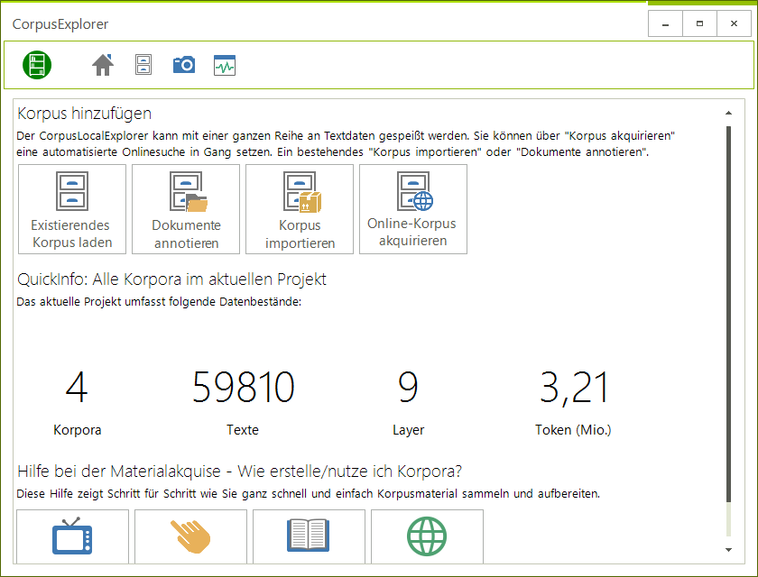
KH
P
Praxis
CorpusExplorer www.corpusexplorer.de
Kostenfrei & OpenSource
Erstellt Korpora aus:
Nahezu allen Dokumenten
Importiert Annotationen
Webseiten
Twitter (bitte anfragen!)
Technologie:
In-Memory (bis ca. 10 Mio. Token)
Erlaubt theoretisch unbegrenzte Korpusgrößen (limitiert allein durch Hardware).

Slide 5
KH
P
Praxis
CorpusExplorer www.corpusexplorer.de
Kostenfrei & OpenSource
Schnappschüsse:
Mehrere Korpora -
Abfragen (Volltext/Metadaten) -
Mengenoperatoren -
SIND KONSTANT -

Slide 6
CorpusExplorer (Analysen & Visualisierungen)
www.corpusexplorer.de
Korpusverteilung
Stilmetriken
Frequenzanalyse
Tabelle
Pivot-Tabelle
HeatMap
Bearbeiten
Schnappschussvergleich
Ngram (Zeichen)
Lesbarkeit
Vokabular-Komplexität
Tabelle
Pivot-Tabelle
Kreuz-Frequenz
Links-/Rechts-Frequenz
Keyword-Analyse
Norm-Satz/Dokument
Schnappschussvergleich
Disambiguieren
Phrasen/Muster
Tabelle
Cluster-Baum
Wortprofil
Ngram-Tabelle
Strukturgrammatik
Ngram-Mindmap
Phrasen-Tabelle
Schnappschussvergleich
Textedition
Kookkurrenz
Textvergleich
Ähnliche Texte
Tabelle
Mehrwort-Kookkurrenz
Kontrastieren
Mindmap
Wolke
Schnappschussvergleich
Volltextzugriff
Spezialfunktionen
Texte annotieren
Texte schnell annotieren
KWIC-Suche
TreeTagger trainieren
CHAT-Ansicht
Zeitliche Verteilung

Slide 45
CorpusExplorer www.corpusexplorer.de
https://bitbucket.org/notesjor/corpusexplorer.sdk.extern

